Slide 1
과목_학년학기_단원 | suh_h_0301_03
차시명 | 0006 곱셈과 나눗셈의 관계를 알아볼까요
파일명 | suh_h_0301_03_0006
검토 | 담당
수학팀 | 박종민
문서 HISTORY
번호 | 버전 | 문서 작성일 | 내용 비고 | 작성자 (내선번호) | 검토자
1 | V 1.0 | 2022.01.19 | 문서 발생 | 노유림
2 | V 1.0 | 2022.02.10 | 1차 검수 |  | 박종민
3 | V 2.0 | 2022.02.13 | 2차 검수 |  | 김예림
4
5
6
7
8
9
10
11

Slide 2
학습 단계 | 자료명 |  | 프레임 수 | 교과서 정보 | 파일명 | 자료 형태
도입 | 애니 | [도입 애니메이션] 토끼 먹이 주기 | 1 | 수학 64쪽, 수학 익힘 46~47쪽 | suh_h_0301_03_0006_101_1.html | Html5(애니)
도입 | 생각 열기 | [생각 열기] 한 가지 상황을 곱셈식과 나눗셈식으로 나타낼 수 있음을 알기 | 1 | 수학 64쪽, 수학 익힘 46~47쪽 | suh_h_0301_03_0006_102_1.html | Html5
도입 | 학습 목표 | 이번 시간에 배울 내용 | 1 |  | suh_h_0301_03_0006_103_1.html | Html5
전개 | 활동 1 | [활동 1] 곱셈식과 나눗셈식으로 나타내기 | 1 | 수학 64쪽, 수학 익힘 46~47쪽 | suh_h_0301_03_0006_201_1.html | Html5
전개 | 활동 2 | [활동 2] 곱셈과 나눗셈의 관계 알아보기 | 1 | 수학 65쪽, 수학 익힘 46~47쪽 | suh_h_0301_03_0006_202_1.html | Html5
전개 | 혼자서도 척척1 | [혼자서도 척척1] 문제 1 | 1 | 수학 65쪽, 수학 익힘 46~47쪽 | suh_h_0301_03_0006_203_1.html | Html5
정리 | 핵심 정리 | 핵심 정리 | 1 |  | suh_h_0301_03_0006_301_1.html | Html5
정리 | 차시 예고 | 다음 시간에 배울 내용 | 1 |  | suh_h_0301_03_0006_302_1.html | Html5
평가 | 확인 문제 | 확인 문제 | 1 |  | suh_h_0301_03_0006_401_1.html | Html5
총 프레임 수 |  |  | 9

Slide 3
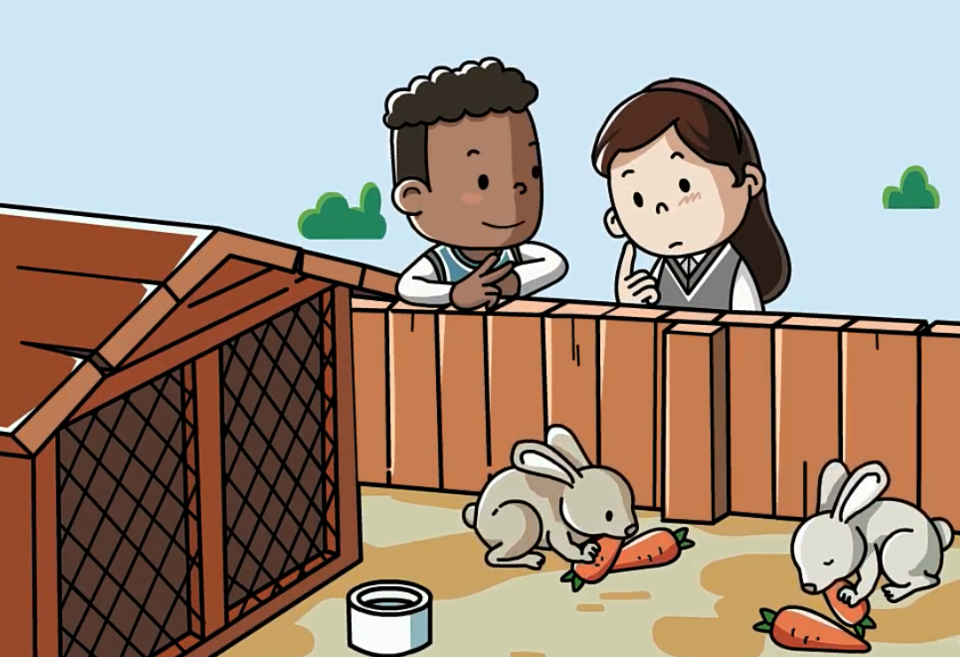

3-1
3. 나눗셈
suh_h_0301_03_0006_101_1
0006 곱셈과 나눗셈의 관계를 알아볼까요
Θ Description & Function
[애니 DVD 개발물]
한대희 3-1 지도서\app\resource\contents\lesson03\ops\3\media\mp4
[애니 게이트 참고 화면]
토끼 먹이 주기
완료
애니 파일명 | 3_3_1_ani.mp4

Slide 4
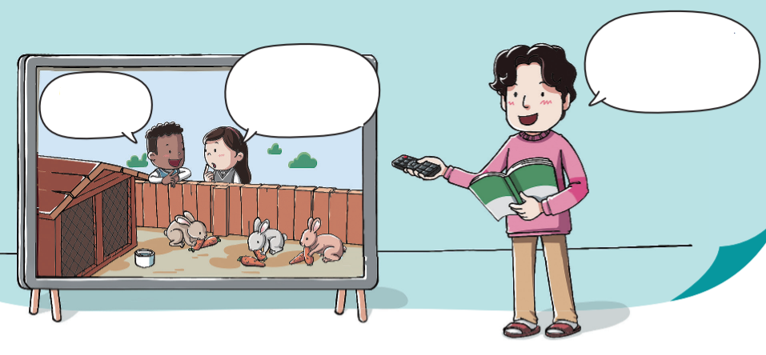



3-1
3. 나눗셈
suh_h_0301_03_0006_102_1
0006 곱셈과 나눗셈의 관계를 알아볼까요
Θ Description & Function
#1
탭 이벤트
이미지에 텍스트는 지우고 새로 쓰기. 말풍선 소스 이용. - 물음 1, 2 고정
확대 버튼 및 풀 팝업창(다음 슬라이드)
답 칸 클릭하면 답 나타남. 정답 확인 버튼은 정답 가리기로 토글 됨.
다음 그림의 상황에 대하여 이야기해 봅시다.
물음 1
물음 2
그림은 어떤 상황인가요?
#2
토끼 3마리가
당근을 똑같이
나누어 먹고 있네.
이 상황을 곱셈식과
나눗셈식으로
나타내 볼까요?
당근이 6개
있네.
#3
당근 6개를 토끼 3마리가 똑같이 나누어 먹는 것을 보고 두 학생이 대화하는 텔레비전(TV) 화면을 선생님께서 보여주고 있습니다.
#4
완료
삽화 파일명 | LH서버 원본 삽화 폴더 > 3단원 > (도입)3-1-3(4차시).psd

Slide 5

3-1
3. 나눗셈
suh_h_0301_03_0006_102_1
0006 곱셈과 나눗셈의 관계를 알아볼까요
Θ Description & Function
Θ Description & Function
< 확대 버튼 클릭 시 나타나는 화면>
1. 이미지에 텍스트는 지우고 새로 쓰기. 말풍선 소스 이용.
#1
이 상황을 곱셈식과
나눗셈식으로
나타내 볼까요?
토끼 3마리가
당근을 똑같이
나누어 먹고 있네.
당근이 6개
있네.
완료
삽화 파일명 | 4번 슬라이드 참고.

Slide 6
3-1
3. 나눗셈
suh_h_0301_03_0006_102_1
0006 곱셈과 나눗셈의 관계를 알아볼까요
Θ Description & Function
Θ Description & Function
다음 그림의 상황에 대하여 이야기해 봅시다.
답 칸 클릭하면 답 나타남. 정답 확인 버튼은 정답 가리기로 토글 됨.
물음 1
물음 2
궁금해하는 것은 무엇인가요?
토끼 3마리가
당근을 똑같이
나누어 먹고 있네.
이 상황을 곱셈식과
나눗셈식으로
나타내 볼까요?
당근이 6개
있네.
이 상황을 곱셈식과 나눗셈식으로 어떻게 나타낼 수 있는지 궁금해합니다.
#1
완료
삽화 파일명 | 4번 슬라이드 참고.

Slide 7
3-1
3. 나눗셈
suh_h_0301_03_0006_103_1
0006 곱셈과 나눗셈의 관계를 알아볼까요
Θ Description & Function
#1
[이번 시간에 배울 내용]
1
이번 시간에는 무엇을 배울까요?
곱셈식을 2개의 나눗셈식으로 나타낼 수 있습니다.
곱셈과 나눗셈의 관계를 알 수 있습니다.
완료

Slide 8
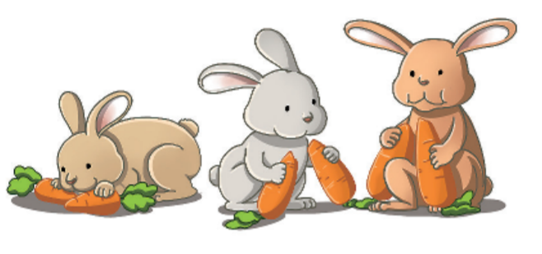
3-1
3. 나눗셈
suh_h_0301_03_0006_201_1
0006 곱셈과 나눗셈의 관계를 알아볼까요
Θ Description & Function
Θ Description & Function
곱셈식과 나눗셈식으로 나타내 봅시다.
탭 이벤트
답 칸 클릭하면 답 나타남. 정답 확인 버튼은 정답 가리기로 토글 됨.
#1
물음 1
물음 2
전체 당근의 수를 곱셈식으로 나타내 보세요.
2
×
3
=
6
#2
완료
삽화 파일명 | 3_3_03_01.png 한대희 3-1 지도서\app\resource\contents\lesson03\ops\3\images\3_3

Slide 9




3-1
3. 나눗셈
suh_h_0301_03_0006_201_1
0006 곱셈과 나눗셈의 관계를 알아볼까요
Θ Description & Function
Θ Description & Function
곱셈식과 나눗셈식으로 나타내 봅시다.
삽화에 텍스트 새로 쓰기. - 텍스트는 처음에 보이지 않다가 정답 확인 버튼 누르면 답과 같이 보임.
이너 버튼 (페이지 2개)
답 칸 클릭하면 답 나타남. 정답 확인 버튼은 정답 가리기로 토글 됨.
물음 1
물음 2
아래 문제를 나눗셈식으로 구해 보세요.
#1
당근 6개를 토끼 3마리가 똑같이 나누어 먹으면 한 마리가 몇 개씩 먹을 수 있을까요?
6
÷
3
=
2
#1
#2
#3
완료
삽화 파일명 | 3_3_03_02.png 한대희 3-1 지도서\app\resource\contents\lesson03\ops\3\images\3_3

Slide 10
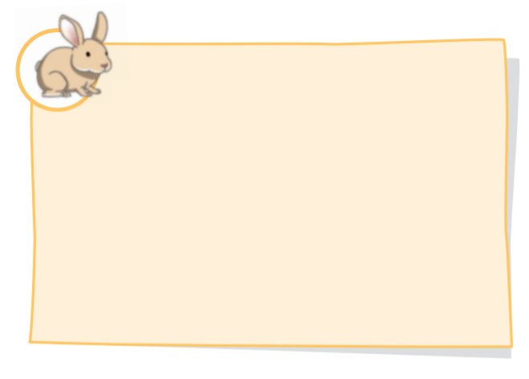


3-1
3. 나눗셈
suh_h_0301_03_0006_201_1
0006 곱셈과 나눗셈의 관계를 알아볼까요
Θ Description & Function
Θ Description & Function
곱셈식과 나눗셈식으로 나타내 봅시다.
삽화에 텍스트 새로 쓰기. - 텍스트는 처음에 보이지 않다가 정답 확인 버튼 누르면 답과 같이 보임.
답 칸 클릭하면 답 나타남. 정답 확인 버튼은 정답 가리기로 토글 됨.
물음 1
물음 2
아래 문제를 나눗셈식으로 구해 보세요.
#1
당근 6개를 토끼 한 마리가 2개씩 먹으면 모두 몇 마리가 먹을 수 있을까요?
6
÷
2
=
3
#1
#2
완료
삽화 파일명 | 3_3_03_03.png 한대희 3-1 지도서\app\resource\contents\lesson03\ops\3\images\3_3

Slide 11
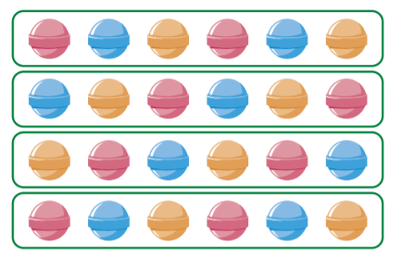
3-1
3. 나눗셈
suh_h_0301_03_0006_202_1
0006 곱셈과 나눗셈의 관계를 알아볼까요
Θ Description & Function
곱셈과 나눗셈의 관계를 알아봅시다.
탭 이벤트
소발문에 정답 칸 있는 형태.
이너 버튼 (페이지 3개)
답 칸 클릭하면 답 나타남. 정답 확인 버튼은 정답 가리기로 토글 됨.
#1
물음 1
물음 2
#2
24
사탕이 6개씩 4묶음 있으므로 6×4= 입니다.
#3
#4
완료
삽화 파일명 | 3_3_04_01.png 한대희 3-1 지도서\app\resource\contents\lesson03\ops\3\images\3_3

Slide 12
3-1
3. 나눗셈
suh_h_0301_03_0006_202_1
0006 곱셈과 나눗셈의 관계를 알아볼까요
Θ Description & Function
곱셈과 나눗셈의 관계를 알아봅시다.
라인 박스 사용.
답 칸 클릭하면 답 나타남. 정답 확인 버튼은 정답 가리기로 토글 됨.
물음 1
물음 2
#1
사탕 24개를 6개씩 묶으면 묶음의 수는 24÷6= 입니다.
4
#2
완료
삽화 파일명 | 3_3_04_01.png 한대희 3-1 지도서\app\resource\contents\lesson03\ops\3\images\3_3

Slide 13
3-1
3. 나눗셈
suh_h_0301_03_0006_202_1
0006 곱셈과 나눗셈의 관계를 알아볼까요
Θ Description & Function
곱셈과 나눗셈의 관계를 알아봅시다.
이미지 위에 텍스트 새로 쓰기.
답 칸 클릭하면 답 나타남. 정답 확인 버튼은 정답 가리기로 토글 됨.
물음 1
물음 2
#1
사탕 24개를 똑같이 4묶음으로 나누면 한 묶음의 사탕 수는24÷4= 입니다.
6
#2
완료
삽화 파일명 | 3_3_04_01.png 한대희 3-1 지도서\app\resource\contents\lesson03\ops\3\images\3_3

Slide 14
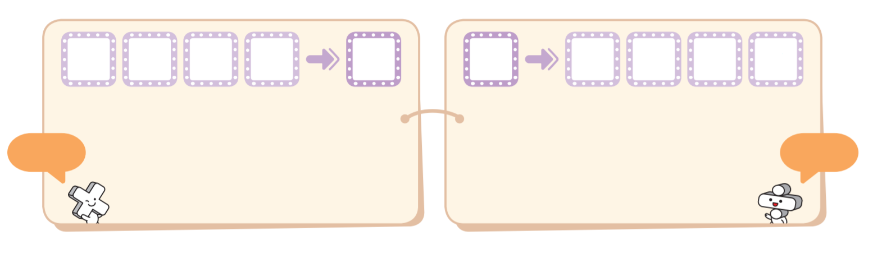

3-1
3. 나눗셈
suh_h_0301_03_0006_202_1
0006 곱셈과 나눗셈의 관계를 알아볼까요
Θ Description & Function
곱셈과 나눗셈의 관계를 알아봅시다.
탭 이벤트
보라색 네모는 정사각형. 안에 텍스트는 상하좌우 정 중앙에 위치. 이미지 위에 텍스트 삽입
화살표 약물 사용.
이너 버튼 (페이지 2개)
답 칸 클릭하면 답 나타남. 정답 확인 버튼은 정답 가리기로 토글 됨.
#1
물음 1
물음 2
곱셈과 나눗셈의 관계를 알아보세요.
곱셈
나눗셈
#2
6
6
6
6
#3
24
24
6
6
6
6
24÷6=
4
6× =24
곱셈
4
나눗셈
24÷ =6
4
#4
#5
완료
삽화 파일명 | 3_3_04_04.png / 3_3_04_05.sgv / 3_3_04_06.sgv 한대희 3-1 지도서\app\resource\contents\lesson03\ops\3\images\3_3

Slide 15
3-1
3. 나눗셈
suh_h_0301_03_0006_202_1
0006 곱셈과 나눗셈의 관계를 알아볼까요
Θ Description & Function
곱셈과 나눗셈의 관계를 알아봅시다.
답 칸 클릭하면 답 나타남. 정답 확인 버튼은 정답 가리기로 토글 됨.
물음 1
물음 2
곱셈과 나눗셈의 관계를 알아보세요.
곱셈과 나눗셈의 관계는 덧셈과 뺄셈의 관계와 비슷합니다.
#1
완료

Slide 16

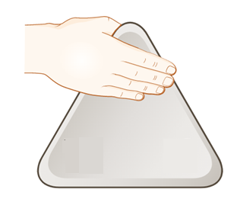

3-1
3. 나눗셈
suh_h_0301_03_0006_203_1
0006 곱셈과 나눗셈의 관계를 알아볼까요
Θ Description & Function
Θ Description & Function
#1
Θ Description & Function
세 수 중 손으로 가린 수가 답이 되도록 곱셈식과 나눗셈식을 써 보세요.
[혼자서도 척척1] 전자저작물(DVD) 아이콘 사용
이미지에 텍스트 새로 쓰기.
이너 버튼 (페이지 3개)
풀이 확인 팝업창(다음 슬라이드)
답 칸 클릭하면 답 나타남. 정답 확인 버튼은 정답 가리기로 토글 됨.
#2
7
6
7
×
6
=
42
#3
#4
#5
완료
삽화 파일명 | 3_3_06_01.sgv 한대희 3-1 지도서\app\resource\contents\lesson03\ops\3\images\3_3

Slide 17

3-1
3. 나눗셈
suh_h_0301_03_0006_203_1
0006 곱셈과 나눗셈의 관계를 알아볼까요
Θ Description & Function
Θ Description & Function
Θ Description & Function
세 수 중 손으로 가린 수가 답이 되도록 곱셈식과 나눗셈식을 써 보세요.
< 풀이 확인 클릭 시 나타나는 화면>
가린 수는 42입니다. 남은 수 7과 6을 곱하면 42이므로 곱셈식은 7×6=42입니다.
7
6
7
6
7
×
6
=
42
완료
삽화 파일명 | 3_3_06_01.sgv 한대희 3-1 지도서\app\resource\contents\lesson03\ops\3\images\3_3

Slide 18

3-1
3. 나눗셈
suh_h_0301_03_0006_203_1
0006 곱셈과 나눗셈의 관계를 알아볼까요
Θ Description & Function
Θ Description & Function
Θ Description & Function
세 수 중 손으로 가린 수가 답이 되도록 곱셈식과 나눗셈식을 써 보세요.
이미지에 텍스트 새로 쓰기.
풀이 확인 팝업창(다음 슬라이드)
답 칸 클릭하면 답 나타남. 정답 확인 버튼은 정답 가리기로 토글 됨.
#1
42
6
42
÷
6
=
7
#2
#3
완료
삽화 파일명 | 3_3_06_02.sgv 한대희 3-1 지도서\app\resource\contents\lesson03\ops\3\images\3_3

Slide 19
3-1
3. 나눗셈
suh_h_0301_03_0006_203_1
0006 곱셈과 나눗셈의 관계를 알아볼까요
Θ Description & Function
Θ Description & Function
Θ Description & Function
세 수 중 손으로 가린 수가 답이 되도록 곱셈식과 나눗셈식을 써 보세요.
< 풀이 확인 클릭 시 나타나는 화면>
42
가린 수는 7입니다. 남은 수 42를 6으로 나누면 7이므로 나눗셈식은 42÷6=7입니다.
42
6
6
÷
=
42
6
7
완료
삽화 파일명 | 3_3_06_02.sgv 한대희 3-1 지도서\app\resource\contents\lesson03\ops\3\images\3_3

Slide 20
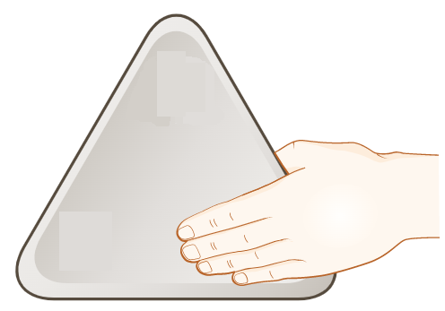
3-1
3. 나눗셈
suh_h_0301_03_0006_203_1
0006 곱셈과 나눗셈의 관계를 알아볼까요
Θ Description & Function
Θ Description & Function
Θ Description & Function
세 수 중 손으로 가린 수가 답이 되도록 곱셈식과 나눗셈식을 써 보세요.
이미지에 텍스트 새로 쓰기.
풀이 확인 팝업창(다음 슬라이드)
답 칸 클릭하면 답 나타남. 정답 확인 버튼은 정답 가리기로 토글 됨.
#1
42
7
42
÷
7
=
6
#2
#3
완료
삽화 파일명 | 3_3_06_03.sgv 한대희 3-1 지도서\app\resource\contents\lesson03\ops\3\images\3_3

Slide 21
3-1
3. 나눗셈
suh_h_0301_03_0006_203_1
0006 곱셈과 나눗셈의 관계를 알아볼까요
Θ Description & Function
Θ Description & Function
Θ Description & Function
세 수 중 손으로 가린 수가 답이 되도록 곱셈식과 나눗셈식을 써 보세요.
< 풀이 확인 클릭 시 나타나는 화면>
42
가린 수는 6입니다. 남은 수 42을 7로 나누면 6이므로 나눗셈식은 42÷7=6입니다.
42
7
7
42
÷
7
=
6
완료
삽화 파일명 | 3_3_06_03.sgv 한대희 3-1 지도서\app\resource\contents\lesson03\ops\3\images\3_3

Slide 22
3-1
3. 나눗셈
suh_h_0301_03_0006_301_1
0006 곱셈과 나눗셈의 관계를 알아볼까요
Θ Description & Function
핵심 정리
색상 박스
화살표 좌우로 움직이는 클릭 유도 이벤트 있음. 화살표 클릭할 시 오른쪽 내용 보임.
처음에는 안 보임. 화살표 클릭 시 나타남
정답 확인 버튼 삭제
[ ]
곱셈과 나눗셈의 관계
#1
#1
곱셈식
나눗셈식
#3
24÷6=4
#2
6×4=24
24÷4=6
완료
#4

Slide 23


3-1
3. 나눗셈
suh_h_0301_03_0006_302_1
0006 곱셈과 나눗셈의 관계를 알아볼까요
Θ Description & Function
#1
[다음 시간에 배울 내용]
1
다음 시간에는 무엇을 배울까요?
나눗셈의 몫을 곱셈으로 구해 볼까요
66~67쪽
48~49쪽
완료

Slide 24


3-1
3. 나눗셈
suh_h_0301_03_0006_401_1
0006 곱셈과 나눗셈의 관계를 알아볼까요
Θ Description & Function
#1
[확인 문제] 게이트
활동지 다운로드 버튼
#2
완료

Slide 25

3-1
3. 나눗셈
suh_h_0301_03_0006_401_1
0006 곱셈과 나눗셈의 관계를 알아볼까요
Θ Description & Function
문제 1
문제 2
문제 3
문제 4
문제 5
문제 6
문제 7
네모, 화살표 약물 사용.
활동지 다운로드 버튼(1~2번) 3단원_6차시 형성평가.hwp
이너 버튼 (페이지 2개)
풀이 확인 클릭 시 풀이 표출(다음 슬라이드 참고)
답 칸 클릭하면 답 나타남. 정답 확인 버튼은 정답 가리기로 토글 됨.
#1
안에 알맞은 수를 써넣으시오.
마스크 24장을 3명에게 똑같이 나누어 주면,
한 명에게 장씩 줄 수 있습니다.
8
#1
24÷3=
8
#2
#3
#4
#5
완료

Slide 26



3-1
3. 나눗셈
suh_h_0301_03_0006_401_1
0006 곱셈과 나눗셈의 관계를 알아볼까요
Θ Description & Function
문제 1
문제 2
문제 3
문제 4
문제 5
문제 6
문제 7
< 풀이 확인 클릭 시 나타나는 화면>
정사각형 사이의 간격, 높이 일정.
안에 알맞은 수를 써넣으시오.
마스크 24장을 3명에게 똑같이 나누어 주면,
한 명에게 장씩 줄 수 있습니다.
#1
8
24 ÷ 3 =
8
마스크 24장을 3명에게 똑같이 나누어주면 한 명에게
8장씩 줄 수 있습니다.
완료
삽화 파일명 | https://cdata2.tsherpa.co.kr/tsherpa/MultiMedia/Flash/2020/curri/index.html?flashxmlnum=yrhj07&classa=A8-C1-31-MM-MM-04-03-08-0-0-0-0&classno=MM_31_04/suh_0301_02_0008/suh_0301_02_0008_201_1.html 문제 탭에서 보기에 있는 초록색 정사각형 잘라서 사용

Slide 27
3-1
3. 나눗셈
suh_h_0301_03_0006_401_1
0006 곱셈과 나눗셈의 관계를 알아볼까요
Θ Description & Function
문제 1
문제 2
문제 3
문제 4
문제 5
문제 6
문제 7
활동지 다운로드 버튼(1~2번) 3단원_6차시 형성평가.hwp
풀이 확인 클릭 시 풀이 표출(다음 슬라이드 참고)
답 칸 클릭하면 답 나타남. 정답 확인 버튼은 정답 가리기로 토글 됨.
안에 알맞은 수를 써넣으시오.
8
마스크가 24장 있습니다. 한 명에게 장씩 주면, 3명에게 나누어 줄 수 있습니다.
24÷
8
=3
#1
#2
#3
완료

Slide 28
3-1
3. 나눗셈
suh_h_0301_03_0006_401_1
0006 곱셈과 나눗셈의 관계를 알아볼까요
Θ Description & Function
문제 1
문제 2
문제 3
문제 4
문제 5
문제 6
문제 7
< 풀이 확인 클릭 시 나타나는 화면>
정사각형 사이의 간격, 높이 일정.
안에 알맞은 수를 써넣으시오.
8
마스크가 24장 있습니다. 한 명에게 장씩 주면, 3명에게 나누어 줄 수 있습니다.
#1
마스크 24장을 한 명에게 8장씩 주면 3명에게 나누어 줄 수 있습니다.
완료

Slide 29
3-1
3. 나눗셈
suh_h_0301_03_0006_401_1
0006 곱셈과 나눗셈의 관계를 알아볼까요
Θ Description & Function
문제 1
문제 2
문제 3
문제 4
문제 5
문제 6
문제 7
활동지 다운로드 버튼(1~2번) 3단원_6차시 형성평가.hwp
라인 박스 사용.
각각의 정답 칸 클릭 시 해당 정답 선도 같이 나타남. 정답 선은 처음에 나타나지 않음.
풀이 확인 클릭 시 풀이 표출(다음 슬라이드 참고)
답 칸 클릭하면 답 나타남. 정답 확인 버튼은 정답 가리기로 토글 됨.
안에 알맞은 수를 써넣으시오.
곱셈식으로 나타내고, 각 숫자가 뜻하는 것을 선으로 이어 보세요.
#3
#3
#3
8
×
3
=
24
#2
한 명이 갖는
마스크의 수
마스크를 나누어 갖는
사람의 수
전체
마스크의 수
#1
#4
#5
완료

Slide 30
3-1
3. 나눗셈
suh_h_0301_03_0006_401_1
0006 곱셈과 나눗셈의 관계를 알아볼까요
Θ Description & Function
문제 1
문제 2
문제 3
문제 4
문제 5
문제 6
문제 7
< 풀이 확인 클릭 시 나타나는 화면>
안에 알맞은 수를 써넣으시오.
곱셈식으로 나타내고, 각 숫자가 뜻하는 것을 선으로 이어 보세요.
8
×
3
=
24
나눗셈을 곱셈으로 나타내면 한 명이 갖는 마스크의 수는 8장, 마스크를 나누어 갖는 사람의 수는 3명이므로 둘을 곱하면 전체 마스크의 수를 구할 수 있습니다.
#2
한 명이 갖는
마스크의 수
마스크를 나누어 갖는 사람의 수
전체
마스크의 수
완료

Slide 31


3-1
3. 나눗셈
suh_h_0301_03_0006_401_1
0006 곱셈과 나눗셈의 관계를 알아볼까요
Θ Description & Function
문제 1
문제 2
문제 2
문제 3
문제 4
문제 5
문제 6
문제 7
활동지 다운로드 버튼(1~2번) 3단원_6차시 형성평가.hwp
답 칸 클릭하면 답 나타남. 정답 확인 버튼은 정답 가리기로 토글 됨.
곱셈식과 나눗셈식으로 나타내 보시오.
곱셈식
9×4=36 (또는 4×9=36)
나눗셈식
36÷4=9 (또는 36÷9=4)
#1
#2
완료
삽화 파일명 | https://cdata2.tsherpa.co.kr/tsherpa/MultiMedia/Flash/2020/curri/index.html?flashxmlnum=yrhj07&classa=A8-C1-31-MM-MM-04-04-04-0-0-0-0&classno=MM_31_04/suh_0301_03_0004/suh_0301_03_0004_401_1.html 문제 2번 탭에 있는 노란색 하트로 대체

Slide 32
3-1
3. 나눗셈
suh_h_0301_03_0006_401_1
0006 곱셈과 나눗셈의 관계를 알아볼까요
Θ Description & Function
문제 1
문제 2
문제 3
문제 4
문제 5
문제 6
문제 7
기존 개발물 활용 (3~7번) https://cdata2.tsherpa.co.kr/tsherpa/MultiMedia/Flash/2020/curri/index.html?flashxmlnum=yrhj07&classa=A8-C1-31-MM-MM-04-04-04-0-0-0-0&classno=MM_31_04/suh_0301_03_0004/suh_0301_03_0004_401_1.html
풀이 확인 클릭 시 풀이 표출(다음 슬라이드 참고)
답 칸 클릭하면 답 나타남. 정답 확인 버튼은 정답 가리기로 토글 됨.
주어진 문장을 보고 물음에 답하시오.
학생들이 한 줄에 8명씩 6줄로 48명이 서 있습니다.
곱셈식으로 나타내어 보시오.
8×6=48
나눗셈식에 알맞은 문장으로 바꾸어 보시오.
학생 48명이 한 줄에 8명씩 서면 6줄이 됩니다.
나눗셈식으로 나타내어 보시오.
48÷8=6
#2
#3
완료

Slide 33
3-1
3. 나눗셈
suh_h_0301_03_0006_401_1
0006 곱셈과 나눗셈의 관계를 알아볼까요
Θ Description & Function
문제 1
문제 2
문제 3
문제 4
문제 5
문제 6
문제 7
< 풀이 확인 클릭 시 나타나는 화면>
주어진 문장을 보고 물음에 답하시오.
학생들이 한 줄에 8명씩 6줄로 48명이 서 있습니다.
곱셈식으로 나타내어 보시오.
8×6=48
곱셈식
나눗셈식
나눗셈식에 알맞은 문장으로 바꾸어 보시오.
48÷8=6
학생 48명이 한 줄에 8명씩 서면 6줄이 됩니다.
8×6=48
나눗셈식으로 나타내어 보시오.
48÷6=8
48÷8=6
완료

Slide 34

3-1
3. 나눗셈
suh_h_0301_03_0006_401_1
0006 곱셈과 나눗셈의 관계를 알아볼까요
Θ Description & Function
문제 1
문제 2
문제 3
문제 4
문제 5
문제 6
문제 7
기존 개발물 활용 (3~7번) https://cdata2.tsherpa.co.kr/tsherpa/MultiMedia/Flash/2020/curri/index.html?flashxmlnum=yrhj07&classa=A8-C1-31-MM-MM-04-04-04-0-0-0-0&classno=MM_31_04/suh_0301_03_0004/suh_0301_03_0004_401_1.html
색상 박스
풀이 확인 클릭 시 풀이 표출(다음 슬라이드 참고)
답 칸 클릭하면 답 나타남. 정답 확인 버튼은 정답 가리기로 토글 됨.
의 수를 곱셈식으로 나타낸 다음 나눗셈식으로 나타내어 보시오.
#2
곱셈식
4×7=28
나눗셈식
28÷4=7
#3
#4
완료

Slide 35

3-1
3. 나눗셈
suh_h_0301_03_0006_401_1
0006 곱셈과 나눗셈의 관계를 알아볼까요
Θ Description & Function
문제 1
문제 2
문제 3
문제 4
문제 5
문제 6
문제 7
< 풀이 확인 클릭 시 나타나는 화면>
의 수를 곱셈식으로 나타낸 다음 나눗셈식으로 나타내어 보시오.
곱셈식
나눗셈식
28÷4=7
4×7=28
곱셈식
4×7=28
28÷7=4
28÷4=7
나눗셈식
완료

Slide 36
3-1
3. 나눗셈
suh_h_0301_03_0006_401_1
0006 곱셈과 나눗셈의 관계를 알아볼까요
Θ Description & Function
문제 1
문제 2
문제 3
문제 4
문제 5
문제 6
문제 7
기존 개발물 활용 (3~7번) https://cdata2.tsherpa.co.kr/tsherpa/MultiMedia/Flash/2020/curri/index.html?flashxmlnum=yrhj07&classa=A8-C1-31-MM-MM-04-04-04-0-0-0-0&classno=MM_31_04/suh_0301_03_0004/suh_0301_03_0004_401_1.html
답 칸 클릭하면 답 나타남. 정답 확인 버튼은 정답 가리기로 토글 됨.
곱셈식을 나눗셈식으로 나타내어 보시오.
54÷9=6
6×9=54
54÷6=9
18÷6=3
3×6=18
18÷3=6
#3
완료

Slide 37

3-1
3. 나눗셈
suh_h_0301_03_0006_401_1
0006 곱셈과 나눗셈의 관계를 알아볼까요
Θ Description & Function
문제 1
문제 2
문제 3
문제 4
문제 5
문제 6
문제 7
기존 개발물 활용 (3~7번) https://cdata2.tsherpa.co.kr/tsherpa/MultiMedia/Flash/2020/curri/index.html?flashxmlnum=yrhj07&classa=A8-C1-31-MM-MM-04-04-04-0-0-0-0&classno=MM_31_04/suh_0301_03_0004/suh_0301_03_0004_401_1.html
풀이 확인 클릭 시 풀이 표출(다음 슬라이드 참고)
답 칸 클릭하면 답 나타남. 정답 확인 버튼은 정답 가리기로 토글 됨.
정오답 이벤트 있음
곱셈식 4×8=32를 보고 만들 수 있는 나눗셈식을 찾아 표 하시오.
#4
32÷6=7
32÷8=4
#2
#3
완료

Slide 38
3-1
3. 나눗셈
suh_h_0301_03_0006_401_1
0006 곱셈과 나눗셈의 관계를 알아볼까요
Θ Description & Function
문제 1
문제 2
문제 3
문제 4
문제 5
문제 6
문제 7
< 풀이 확인 클릭 시 나타나는 화면>
곱셈식 4×8=32를 보고 만들 수 있는 나눗셈식을 찾아 표 하시오.
32÷6=7
32÷8=4
곱셈식
나눗셈식
32÷8=4
4×8=32
32÷4=8
완료

Slide 39
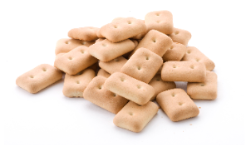

3-1
3. 나눗셈
suh_h_0301_03_0006_401_1
0006 곱셈과 나눗셈의 관계를 알아볼까요
Θ Description & Function
문제 1
문제 2
문제 3
문제 4
문제 5
문제 6
문제 7
기존 개발물 활용 (3~7번) https://cdata2.tsherpa.co.kr/tsherpa/MultiMedia/Flash/2020/curri/index.html?flashxmlnum=yrhj07&classa=A8-C1-31-MM-MM-04-04-04-0-0-0-0&classno=MM_31_04/suh_0301_03_0004/suh_0301_03_0004_401_1.html
풀이 확인 클릭 시 풀이 표출(다음 슬라이드 참고)
답 칸 클릭하면 답 나타남. 정답 확인 버튼은 정답 가리기로 토글 됨.
안에 알맞은 수를 써넣으시오.
건빵 45개를 9명에게 똑같이 나누어 주면 한 명에게 개씩 줄 수 있습니다.
5
45 ÷ 9 =
5
건빵 45개를 5명에게 똑같이 나누어 주면 한 명에게 개씩 줄 수 있습니다.
9
45 ÷ 5 =
9
#2
#3
완료

Slide 40
3-1
3. 나눗셈
suh_h_0301_03_0006_401_1
0006 곱셈과 나눗셈의 관계를 알아볼까요
Θ Description & Function
문제 1
문제 2
문제 3
문제 4
문제 5
문제 6
문제 7
< 풀이 확인 클릭 시 나타나는 화면>
안에 알맞은 수를 써넣으시오.
건빵 45개를 9명에게 똑같이 나누어 주면 한 명에게 개씩 줄 수 있습니다.
5
나눗셈식
곱셈식
45 ÷ 9 =
5
45÷9 =5
9×5=45
건빵 45개를 5명에게 똑같이 나누어 주면 한 명에게 개씩 줄 수 있습니다.
9
45÷5=9
45 ÷ 9 =
9
완료

